Slide 1



H A F Y (Hana Auction For You)
기존 모임통장을 기반으로 한 간편 경매 앱(App)
하나금융티아이 채용연계형 교육생
한국폴리텍대학 광명융합기술교육원 데이터분석과
2060340014
나성주
Notes:
안녕하십니까, 기존 모임통장을 기반으로한 간편 경매앱, 하피를 발표하게된 나성주라고합니다.

Slide 2
Hello Hana TI !
hanahafy.com
아이디
비밀번호
hana1 hana2
hana3 hana4
hana5 hana6
1212q
Notes:
본격적인 시작에 앞서 앞에 보이시는 url주소인 하나하피닷컴에 왼쪽분부터 차례대로 hana1번부터 2번~~~6번 아이디와 비밀번호 1212q를 입력하여 접속하여 시연해볼수있으니 발표를 들으실때 참고하시면 좋을 것 같습니다.

Slide 3
목차
HAFY_Hana Auction For You
1
프로젝트 개요
5
데이터 ERD
2
온라인 경매시장 분석
6
프로젝트 일정
3
하피 (시연영상 포함)
7
기대효과 및 활용방안
4
개발환경
8
보완사항
Notes:
목차는 다음과 같습니다.

Slide 4
1. 프로젝트 개요
HAFY_Hana Auction For You
프로젝트 배경
금융권 내 “생활밀착형 플랫폼” 무한경쟁 시대
Notes:
바야흐로 금융권 내에는 생활밀착형 플랫폼 무한경쟁시대가 시작되었습니다.

Slide 5







1. 프로젝트 개요
HAFY_Hana Auction For You
https://news.einfomax.co.kr/news/articleView.html?idxno=4103342
http://www.sisajournal-e.com/news/articleView.html?idxno=208677
하나금융
신한금융
여행
골프
취미생활
KB금융
우리금융
자동차보험
자동차 관리
경조사 챙기기
통신서비스
Notes:
그래서 각종 금융사들은 골프, 여행 자동차 등 다양한 생활금융플랫폼을 출시해왔습니다.

Slide 6
1. 프로젝트 개요
HAFY_Hana Auction For You
기술 및 서비스
다양한
생활금융 플랫폼
오픈뱅킹
간편결제
AI
Big
Data
Notes:
저는 이러한 플랫폼들에서 공통분모를 발견했는데요,
그것은 각 플랫폼들이 오픈뱅킹, 간편결제, AI, 빅데이터와 같은 기술 및 서비스들이 적절히 활용되어져 만들어졌다는 것입니다.

Slide 7
1. 프로젝트 개요
HAFY_Hana Auction For You
프로젝트 목적
간편
생활 경매 앱
모임통장
간편결제
Notes:
이에 맞춰, 저는 모임통장, 간편결제 서비스를 활용하여 간편 생활 경매앱을 만드는 것이 저의 프로젝트 목적이었습니다.

Slide 8





1. 프로젝트 개요
HAFY_Hana Auction For You
Why 경매 ?
유니크 아이템에 수요 증가
일반상품 경매 플랫폼의 부재
중고거래 시장 활성화
Notes:
이번 슬라이드는 시간관계상 생략하도록 하겠습니다.

Slide 9
1. 프로젝트 개요
HAFY_Hana Auction For You
경매 앱의 필요조건
다양성 : 가격 및 카테고리에 제한이 없는 다양한 상품
신뢰성 : 신뢰할 수 있는 상거래 플랫폼 운영
접근성 : 언제 어디서든 간편하게 경매에 참여할 수 있는 형태
경제성 : 금융 플랫폼 운영 경험에 따른 낮은 경매 플랫폼 운영비용
다양성
신뢰성
접근성
경제성
Notes:
네 경매앱에는 4가지 필요조건이 있다고 보았습니다.
그중 대표적인 2가지 조건 다양성, 신뢰성을 앞으로 살펴보겠습니다.

Slide 10
2. 온라인 경매시장 분석
HAFY_Hana Auction For You
 | 코베이 | 케이옥션
다양성 | 미술품, 골동품 | 미술품
신뢰성 | 호가 방식 (낙찰액 미납 가능성 有) | 호가 방식 (낙찰액 미납 가능성 有)
접근성 | 모바일 앱 이용률 低 | 모바일 앱 이용률 低
경제성 | 금융 플랫폼 경험 無 | 금융 플랫폼 경험 無
옥션 중고장터 (http://corners.auction.co.kr/corner/UsedBest.aspx
회사개요: 2005년에 설립된 국내 대표 미술품 경매회사
주요 상품: 일반 물품
가격: 천만 원 ~
입찰방식: 온라인 호가
낙찰액 미정산 시: 각 경매물품의 낙찰일로부터 7일 이내에 금액을 낙찰자로부터 완납받지 못하는 경우, 낙찰가의 30%에 해당하는 금액 을 낙찰자에게 청구;
Notes:
코베이, 케이옥션은 국내 대표적인 경매 플랫폼입니다.
하지만 두 플랫폼 모두 미술품, 골동품만 다룬다는 점에서 다양성이 부족했습니다.
또한 기본적으로 호가방식이기 때문에 경매마감 이후 낙찰자가 낙찰액을 미납할수있다는 가능성이 있어 안전한 상거래에 있어 신뢰성이 부족해보였습니다.

Slide 11

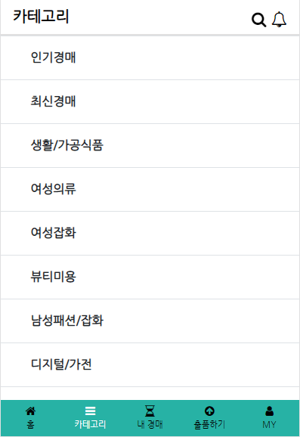
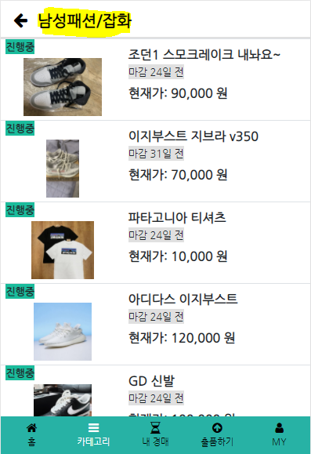
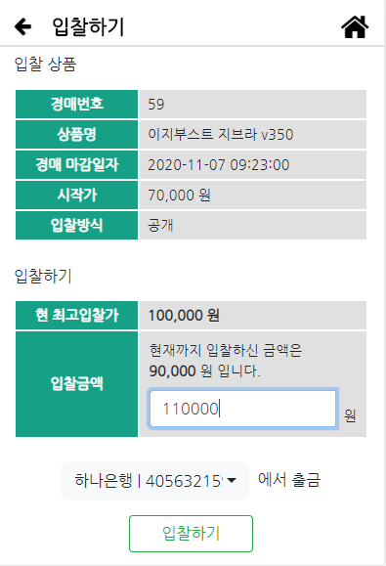
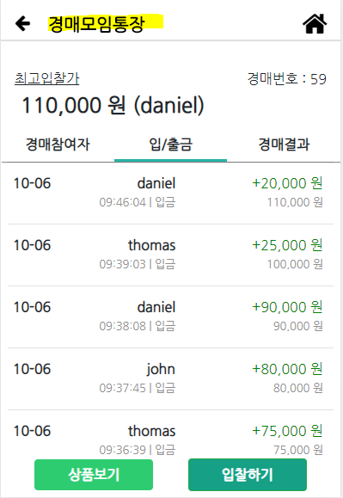
3. 하피 - Business(필요조건)
HAFY_Hana Auction For You
다양성
신뢰성
입찰방식: 경매모임통장에 입찰액을 선입금
Notes:
네 그래서 저는 하피앱에 여러가지 카테고리를 주입하여 다양성을 확보하였습니다.
또한, 저는 입찰방식에 경매모임통장을 통한 선입금 방식을 도입하여 경매마감이후 낙찰액 미납의 가능성을 배제하였습니다. 이로써 상거래 신뢰성을 확보하였습니다.

Slide 12

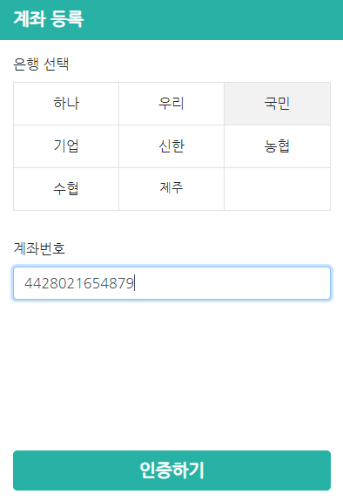
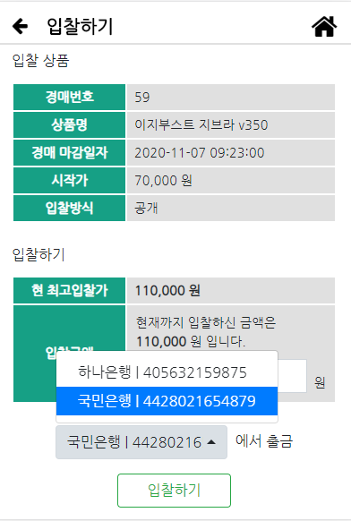

3. 하피 - Business(필요조건)
HAFY_Hana Auction For You
접근성
경제성
여행
골프
경조사 챙기기
자동차 관리
생활금융 플랫폼 운영 경험 多

Slide 13
3. 하피 - Business(필요조건)
HAFY_Hana Auction For You
 | 코베이 | 케이옥션 | 하피
다양성
신뢰성
접근성
경제성
옥션 중고장터 (http://corners.auction.co.kr/corner/UsedBest.aspx
회사개요: 2005년에 설립된 국내 대표 미술품 경매회사
주요 상품: 일반 물품
가격: 천만 원 ~
입찰방식: 온라인 호가
낙찰액 미정산 시: 각 경매물품의 낙찰일로부터 7일 이내에 금액을 낙찰자로부터 완납받지 못하는 경우, 낙찰가의 30%에 해당하는 금액 을 낙찰자에게 청구;
Notes:
이를 통해 하피는 국내 현존 경매플랫폼들이 부족한 점들이 모두 보완되었습니다.

Slide 14



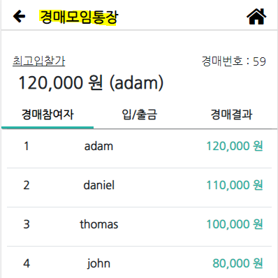

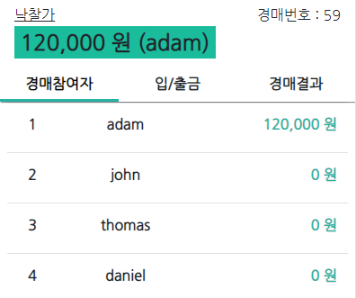
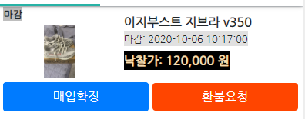
3. 하피 - Business(시나리오)
HAFY_Hana Auction For You
adam
daniel
2. 입찰
$
1. 출품
$
thomas
john
$
$
$
3. 경매모임통장 자동 참여
낙찰에 실패한 사람들
낙찰에 성공한 사람
6. 매입확정 → 낙찰액 자동 송금
4. 경매 마감
5. 입찰액 자동 환급
Notes:
네 다음은 하피의 경매 시나리오인데요, 자세한 설명은 영상에서 말씀드리겠습니다.

Slide 15

3. 하피 - Business(시나리오)
HAFY_Hana Auction For You

Slide 16
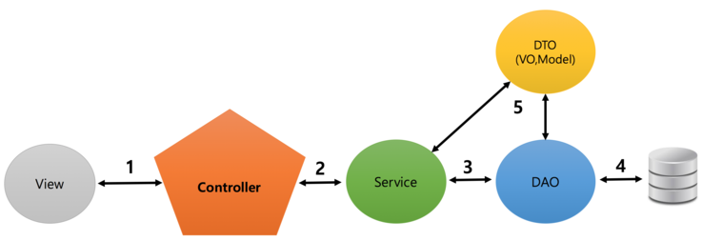
3. 하피 - 기능 및 사용기술
HAFY_Hana Auction For You
SPRING MVC 패턴 기반
M
C
V
DB
출처: https://m.blog.naver.com/PostList.nhn?blogId=scw0531
Notes:
네 다음은, 하피의 기능 및 기술입니다.
저는 기본적으로 스프링 MVC 패턴을 기반으로 제작하였습니다.

Slide 17
3. 하피 - 기능 및 사용기술
HAFY_Hana Auction For You
전체 기능 요약
입찰자
출품자
공통
입찰
입찰하기
입찰 현황 조회
경매 결과 조회
입찰한 경매목록 조회
낙찰한 경매목록 조회
매입확정
환불요청
경매상품
상품 목록 조회(인기, 최신순)
상품 카테고리 조회
상품 상세 조회
상품 검색
관심상품 등록(좋아요)
관심상품 목록 조회
출품
출품하기
출품한 경매상품 목록 조회
입찰자의 입찰 현황 조회
경매 결과 조회
출품한 경매 마감목록 조회
기타
환불 승인
알림
알림 메시지 수신 (앱/SMS)
알림설정 변경
회원
회원가입
회원정보 수정
비밀번호 변경
회원탈퇴
로그아웃
오픈뱅킹
계좌 등록
계좌 조회
계좌 삭제
17
Notes:
하피가 가진 전체적인 기능을 요약하면 다음과 같습니다.

Slide 18
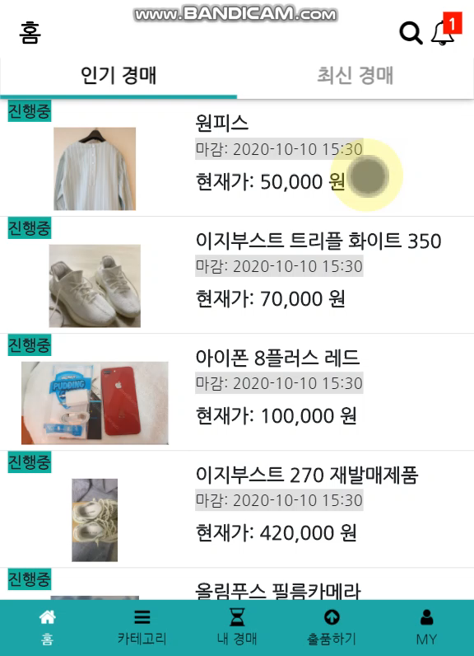
3. 하피 - 기능 및 사용기술
HAFY_Hana Auction For You
기능 상세보기 1: 레이지 로딩
설명
스크롤 내림에 따라 데이터를 불러오는 형태
데이터 로딩 부하를 줄이는 방법
사용기술
Ajax 통신
scroll 이벤트 (javascript)
적용된 부분
경매 목록 불러오기(인기, 최신)
알림 메세지
18
Notes:
그럼 이제 기능을 상세하게 살펴보겠습니다.
먼저 레이지 로딩입니다.
이는 스크롤을 내림에 따라 데이터를 추가적으로 로드하는 방식입니다.
이때 사용한 기술은 ajax통신과 자바스크립트의 스크롤 이벤트입니다.
이것을 간단하게 영상으로 살펴보자면 (영상틀고) 다음과 같이 스크롤을 내림에 따라 데이터를 추가적으로 불러오는것을 확인하실수 있습니다.

Slide 19
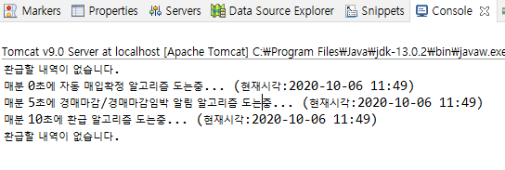

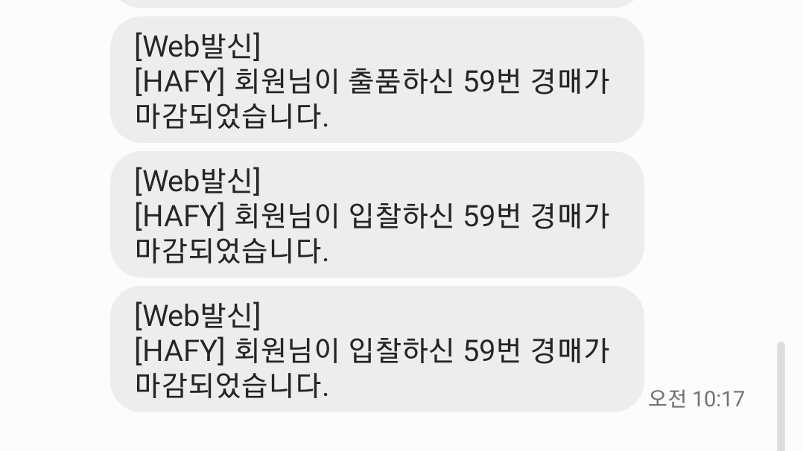

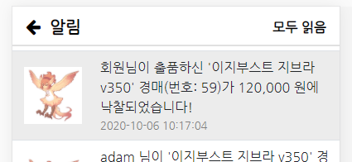
3. 하피 - 기능 및 사용기술
HAFY_Hana Auction For You
기능 상세보기 2: 자동 작업 처리
Job Scheduler (cron)
설명
조건에 맞는 특정 시간이 되면 시스템이 필요한 일을 자동으로 수행
사용기술
스프링 Job Scheduler (cron)
SMS API (coolsms)
적용부분
경매마감 처리
경매마감 알림, 마감임박 알림
구매확정 처리 (15일 기한)
SMS
APP
19
Notes:
네 다음은 자동작업처리입니다.
이는 조건에 맞는 특정 시간이 되면 시스템이 스스로 필요한 일을 자동으로 수행하는 것입니다.
이에 사용된 기술은 스프링의 잡스케쥴러인 크론과 coolsms의 SMS API 입니다.
네 그래서 보시면 백단에서 작업 처리를 위한 스케쥴러가 계속 돌고있고, 조건에 부합하는 시간이 됐을때
다음과 같이 문자를 보내거나 앱 상에서 알림메세지를 남기는 것을 수행하고 있습니다.

Slide 20
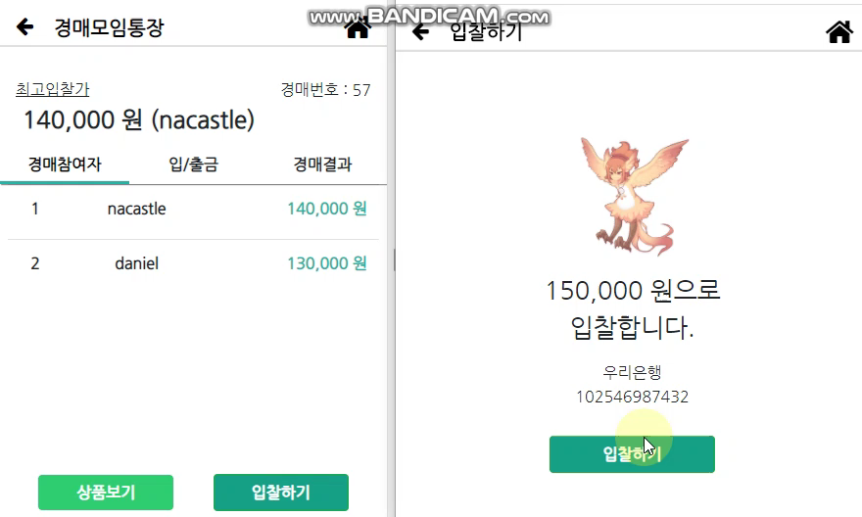
3. 하피 - 기능 및 사용기술
HAFY_Hana Auction For You
기능 상세보기 3: 최고입찰액 자동 업데이트
설명
다른 사용자가 입찰할 시 최고입찰액 자동 업데이트
주기적인 Ajax 콜백에 따른 업데이트
사용기술
setInterval 함수 (javascript)
Ajax 통신
적용부분
최고입찰액 자동 업데이트
알림 개수 자동 업데이트
20
Notes:
네 다음은 최고입찰액 자동업데이트 기능입니다.
이는 다른 사용자가 입찰을 했을시, 최고입찰액이 자동 갱신되는 것을 말합니다. 이는 주기적인 ajax 콜백을 통해 구현했는데요,
이에 사용된 기술은 자바스크립트의 setinterval 함수와 ajax통신입니다.
그래서 잠시 영상을 보시면 어떤 사용자가 15만원을 입찰함과 동시에 다른 사용자의 화면에서 최고입찰액이 자동으로 갱신되는것을 확인할 수 있습니다.

Slide 21
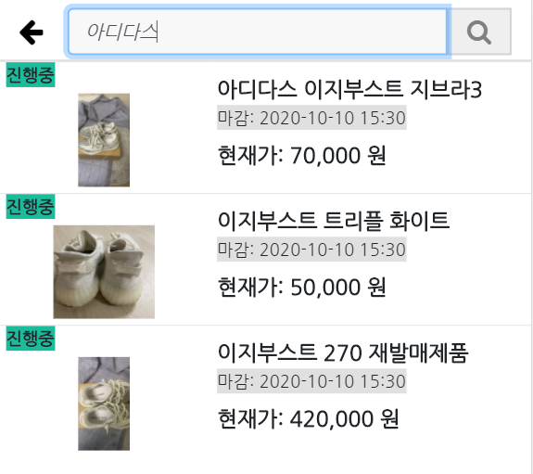
3. 하피 - 기능 및 사용기술
HAFY_Hana Auction For You
기능 상세보기 4: 검색 기능
설명
원하는 키워드로 경매상품을 검색
사용기술
Ajax 통신
like 키워드를 활용한 SELECT문 (SQL)
적용부분
경매 제목 및 내용으로 검색
21
Notes:
네 그다음은 상품 검색기능입니다.
이는 시간 관계상 생략하도록 하겠습니다.

Slide 22

















4. 개발환경
HAFY_Hana Auction For You
Language
Framework
Library
DB
Server
형상관리
Notes:
네 다음은 저의 개발환경입니다.
저는 AWS에 서버를 하나 생성하여 배포하였습니다.

Slide 23
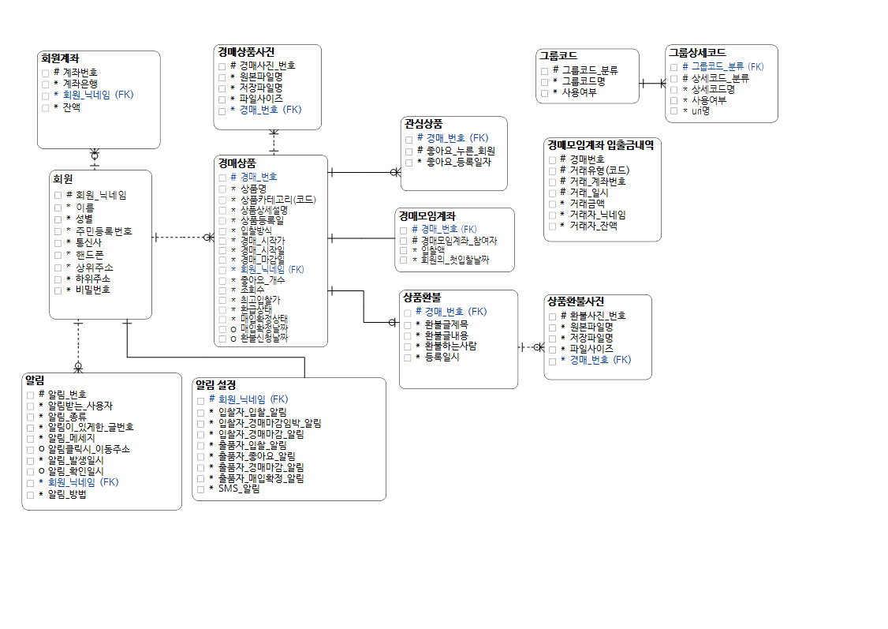
5. 데이터 ERD
HAFY_Hana Auction For You
Notes:
네 다음은 저의 데이터 ERD입니다.

Slide 24
6. 프로젝트 일정
HAFY_Hana Auction For You
Notes:
네 다음은 제 프로젝트 일정이었습니다.

Slide 25
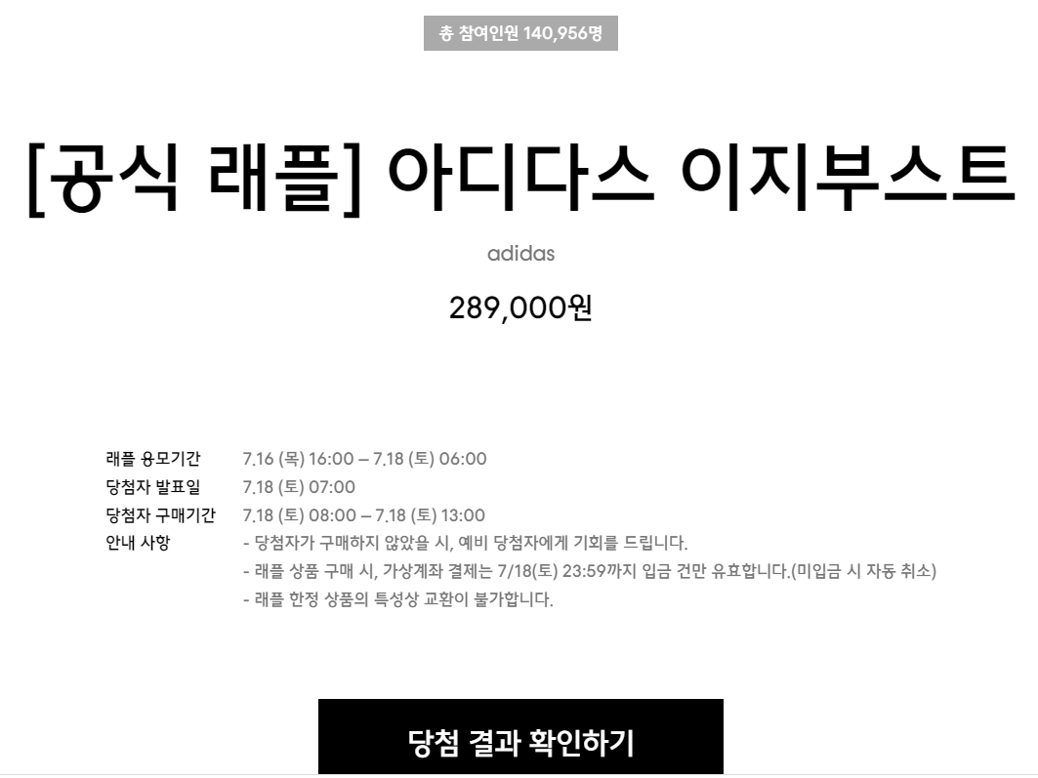
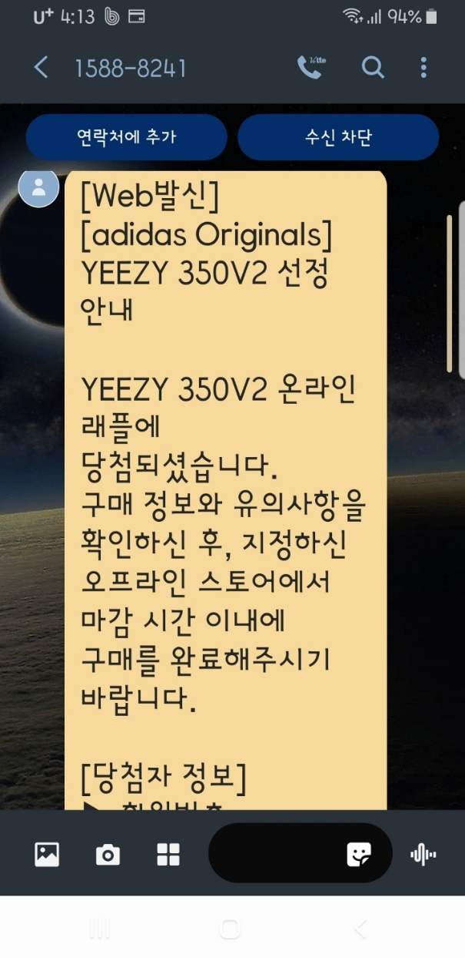
7. 기대효과 및 활용방안
HAFY_Hana Auction For You
1. 기대효과
생활금융 플랫폼 확장
낙찰 시 청구되는 구매수수료를 통한 수익창출
모임통장을 통해 n명으로부터 수신
판매자는 정보경제학적 최선의 선택, 낙찰자는 수요 충족
2. 활용방안
B2C 거래를 넘어서 기업과의 협약을 통해 브랜드 상품 판매
추첨으로 상품을 판매했던 방식에서 경매 방식으로 전환 가능
보다는 부유층들만 누릴 수 있는 거래방식이라는 선입견이 강하다. 이러한 선입견을 깰 수 있는 저가의 간편 경매 플랫폼을
만들어 보고자 프로젝트를 기획하였다.
(쉽게 구할 수 있는 기성품이 늘어가면서 )
Notes:
네 다음은 기대효과 및 활용방안입니다.
이번 슬라이드도 시간관계상 생략하도록 하겠습니다.

Slide 26
8. 보완사항
HAFY_Hana Auction For You
출품자와 입찰자 간의 소통 공간 마련
웹소켓을 활용한 완전한 실시간 업데이트 구현
비공개 입찰 구현
입출금 수수료 문제
오픈뱅킹 API
기타 세부 안정화 필요
보다는 부유층들만 누릴 수 있는 거래방식이라는 선입견이 강하다. 이러한 선입견을 깰 수 있는 저가의 간편 경매 플랫폼을
만들어 보고자 프로젝트를 기획하였다.
(쉽게 구할 수 있는 기성품이 늘어가면서 )
Notes:
다음은 제 앱의 보완할 점인데요,
개인적으로 아쉬웠던 점은
하피앱 내에 출품자와 입찰자간에 게시판이나 채팅과 같은 소통공간을 마련하지 못했다는 점과
실시간 업데이트 부분을 웹소켓을 활용하여 구현하지 못했다는 점이었습니다.

Slide 27
HAFY_Hana Auction For You
QnA
보다는 부유층들만 누릴 수 있는 거래방식이라는 선입견이 강하다. 이러한 선입견을 깰 수 있는 저가의 간편 경매 플랫폼을
만들어 보고자 프로젝트를 기획하였다.
(쉽게 구할 수 있는 기성품이 늘어가면서 )
Notes:
네 지금까지 하피를 발표한 하나금융티아이 채용연계형 교육생 나성주였습니다. 질문이나 커맨트를 자유롭게 해주시면 감사하겠습니다.

